Slide 1

Je compose pour vous avec ma douce et fidèle amie
Lamborghini Huracan EVO :
elle passe aux 4 roues
directrices
par Lande

Slide 2
Je compose pour vous avec ma douce et fidèle amie
Prometteuse, la nouvelle Huracan EVO combine le V10 de 640 ch de la récente Performante avec les 4 roues directrices de sa grande sœur l'Aventador S. Par Yves Maroselli

Slide 3

Je compose pour vous avec ma douce et fidèle amie

Slide 4
Je compose pour vous avec ma douce et fidèle amie
2019 sera l'année du restylage pour la Lamborghini Huracan. Plus qu'une simple évolution esthétique, l'adoption de nouveaux boucliers, redessinés pour accroître les capacités de refroidissement et d'admission de la mécanique, mais aussi le rendement aérodynamique (rapport appui/traînée) global de la carrosserie révèlent des évolutions techniques plus profondes.

Slide 5
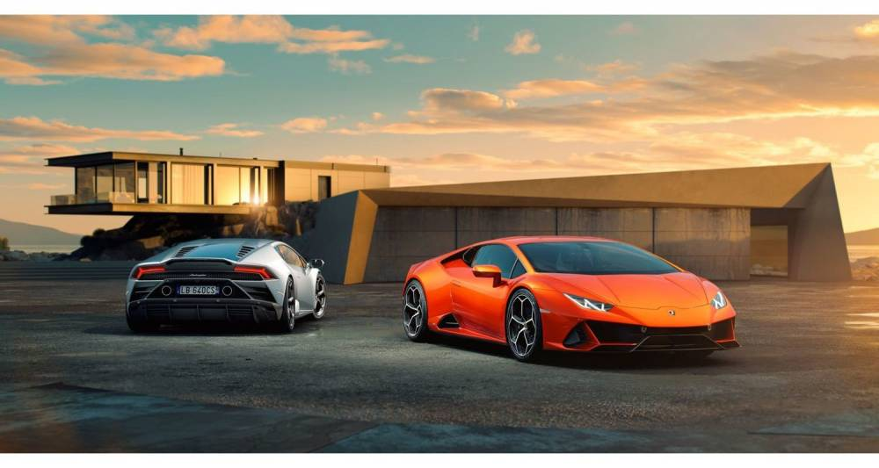
Je compose pour vous avec ma douce et fidèle amie
0 à 100 km/h en 2,9 secondes

Slide 6
Je compose pour vous avec ma douce et fidèle amie
Lamborghini Huracan EVO
Sur le plan mécanique justement, cette EVO reprend l'évolution du V10 5,2 litres de la Performante développant 640 ch, soit 30 de plus que celui de l'Huracan LP 610 remplacée (et 20 de plus que celui de la version la plus puissante de sa cousine l'Audi R8, elle aussi récemment restylée). Cette cavalerie est toujours transmise aux 4 roues par l'intermédiaire d'une boîte double embrayage 7 rapports entraînant directement les roues arrière, le couple envoyé aux roues avant étant modulé via un embrayage multi-disques. De fait, malgré une masse légèrement supérieure, l'EVO revendique le même temps pour abattre le 0 à 100 km/h que la Performante : 2,9 secondes.

Slide 7
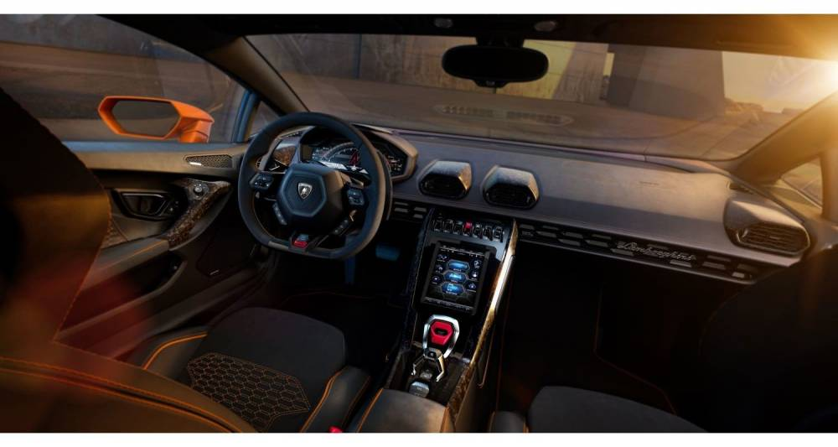
Je compose pour vous avec ma douce et fidèle amie

Slide 8
Je compose pour vous avec ma douce et fidèle amie
Lamborghini Huracan EVO
Sans doute faut-il y voir l'effet d'une traînée aérodynamique moindre, l'EVO n'ayant pas droit à l'imposant aileron arrière de la Performante ni à son système aérodynamique actif. En revanche, elle peut compter sur le plan dynamique sur un système à 4 roues directrices profitant des enseignements de celui développé pour l'Aventador S. Ce système est notamment piloté par le calculateur du LDVI (pour Lamborghini Dinamica Veicolo Integrata) qui gère aussi la démultiplication variable de la direction avant, l'amortissement piloté, le système de freinage intégrant les fonctions d'ABS et d'ESP, et aussi, désormais, de répartition vectorielle de couple sur les deux essieux pour optimiser, en fonction des circonstances, l'agilité ou la stabilité.

Slide 9

Je compose pour vous avec ma douce et fidèle amie

Slide 10
Je compose pour vous avec ma douce et fidèle amie
Lamborghini Huracan EVO
À l'intérieur, l'adoption d'un écran tactile de 8,4 pouces sur la console centrale permet d'ajouter en option un système d'acquisition de données incluant notamment les vues de deux caméras. Le prix français de la Lamborghini EVO n'a pas encore été annoncé, mais les clients les plus impatients peuvent déjà réserver leur modèle pour une livraison pouvant intervenir dès le printemps 2019.

Slide 11
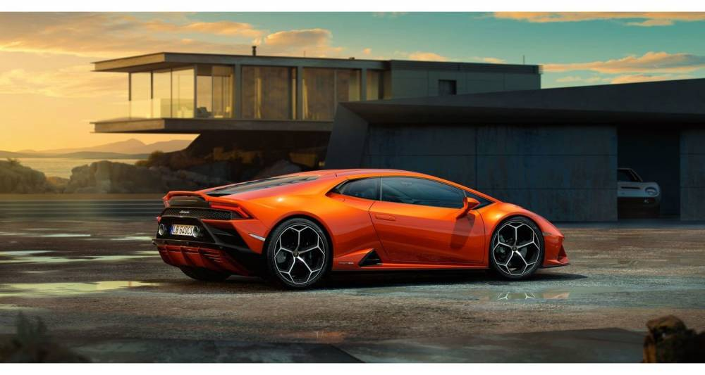
Je compose pour vous avec ma douce et fidèle amie

Slide 12
Je compose pour vous avec ma douce et fidèle amie
Et oui une très belle voiture pour des
routes limitées à 80 kms/ hr super ?

Slide 13
Je compose pour vous avec ma douce et fidèle amie
C’était
Lamborghini Huracan EVO :
elle passe aux 4 roues
directrices
par Lande

